Slide 1
Anamnese
60 jähriger Patient mit plötzlichem Fieber
Vor Pfingsten Wurzelbehandlung von Weisheitszahn erfolgt, dabei keine antibiotische Prophylaxe bekommen. Die Behandlung sei noch nicht abgeschlossen.
CRP 220 mg/l (N<5 mg/l)
IL6 18 pg/ml
Leukozyten, Crea, Thrombos, INR normal
Blutkultur: Staphylokokkus aureus
Vor 2 Jahren Aortenklappenendokarditis mit mittel- bis hochgradiger AI bei Segelperforation
  Blutkulturen: Staph. aureus
  Minimal invasiver Aortenklappenersatz mittels biologischer Prothese

Slide 2
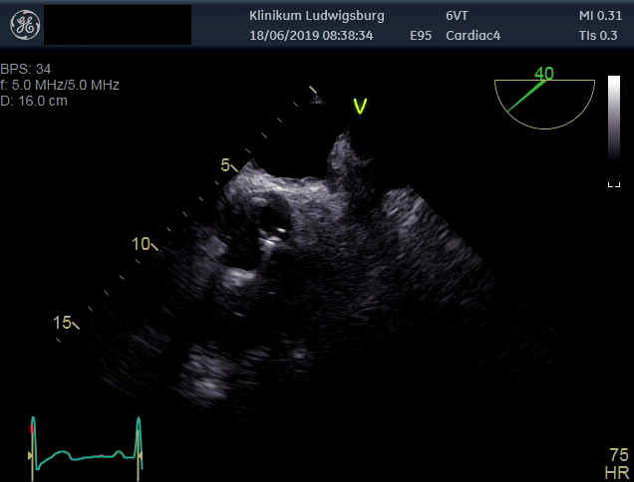
Unklare echogenes Areal vor dem LCC paravalvulär

Slide 3
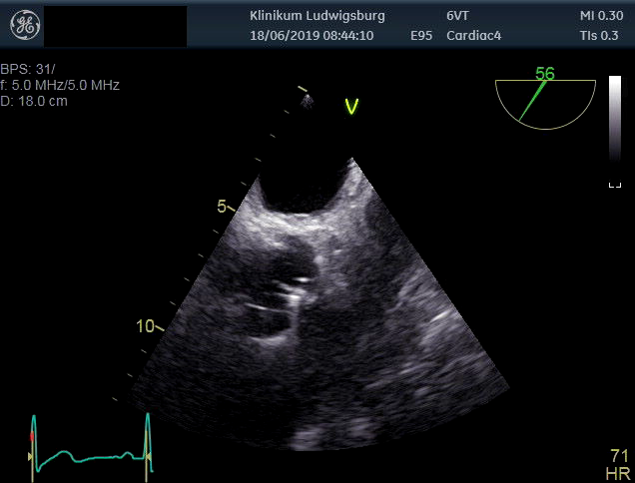

Slide 4
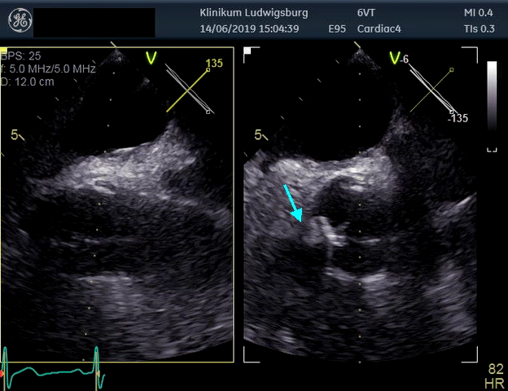
Der linke HS geht dieses Areals ab.

Slide 5
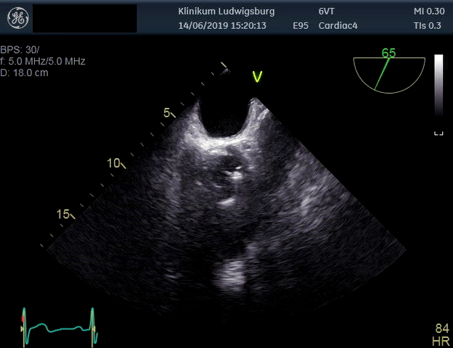
Die Prothese selbst zeigt keine Auflagerungen

Slide 6
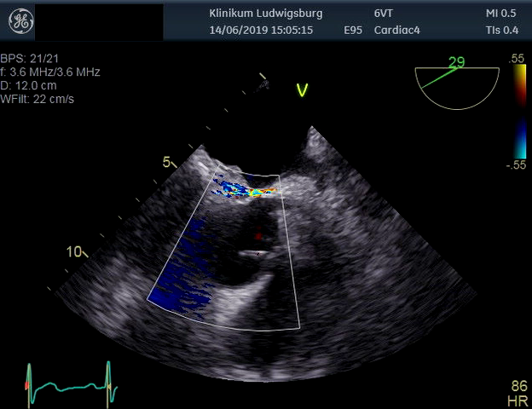
Keine Perfusion, kein Pseudoaneurysma

Slide 7
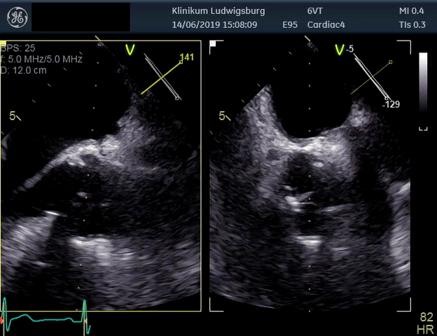
In Höhe der RCC erscheint die Aortenwand eher dünn

Slide 8
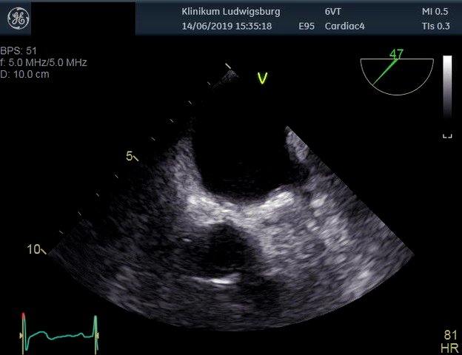
Geringe diastolische Prothesendehiszenz

Slide 9
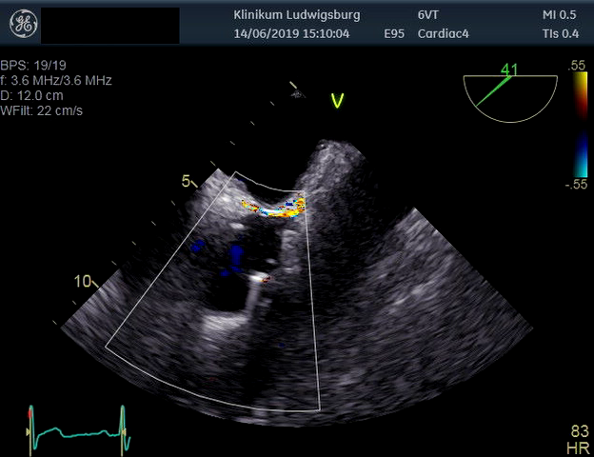

Slide 10
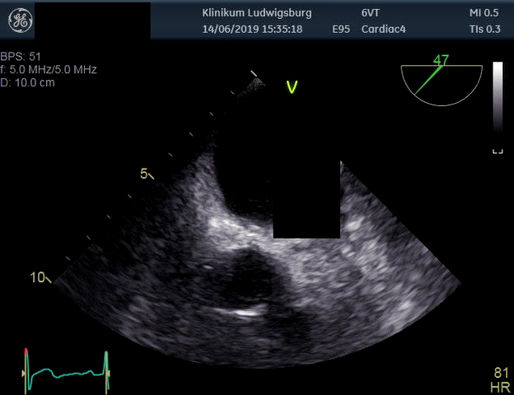

Slide 11
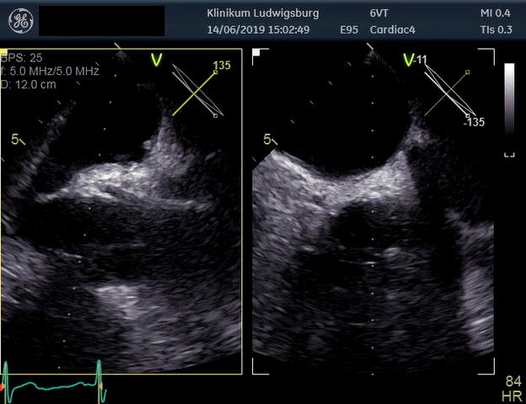

Slide 12
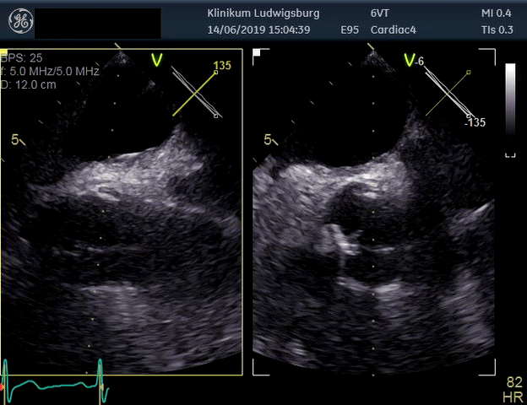

Slide 13
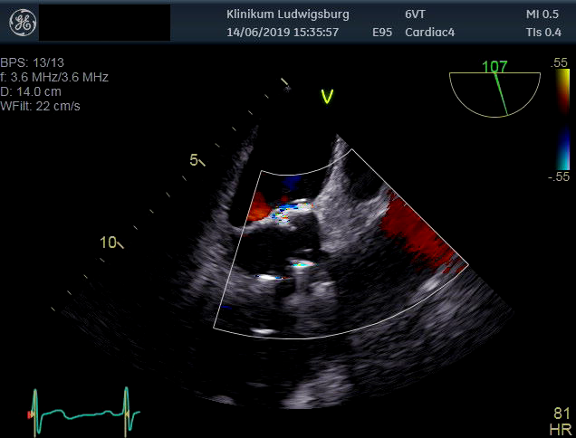
Paraaortaler Randsaum

Slide 14
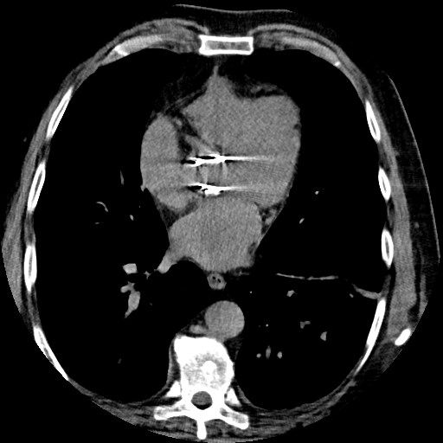
Im CT läßt sich eine Abszessformation nicht nachweisen

